Slide 1
AUDIOMETRIC TEST

Slide 2
Prosedur Umum
Alat: Audiometer
Tujuan: mengetahui kemampuan mendengan atau sensitivitas sistem pendengaran seseorang (pekerja yang telah atau sedang bekerja di tempat kerja dengan tingkat bising cukup tinggi/membahayakan, ≥ 85 dbA selama 8 jam/hari).
Petugas: seorang ahli yang mendapat pengakuan formal (sertifikasi), misal audiologist, otolaryngologist, atau teknisi-teknisi khusus

Slide 3
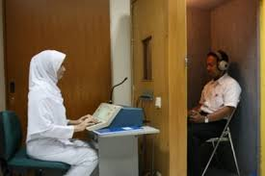
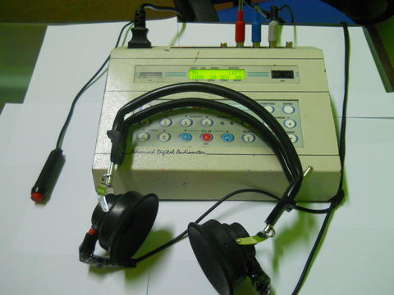
Audiometer
Sebelum pengukuran petugas harus mengumpulkan informasi riwayat pendengaran pekerja (aural history)

Slide 4
Aural History
Riwayat kesehatan pendengaran pada keluarga pekerja
Rekaman medis kesehatan pendengaran pekerja
Kondisi-kondisi kebisingan yang berhubungan dengan kerja yang ada disekitar keseharian pekerja
Kondisi-kondisi kebisingan dan pencegahan yang dialami oleh pekerja saat bekerja di tempat lain

Slide 5
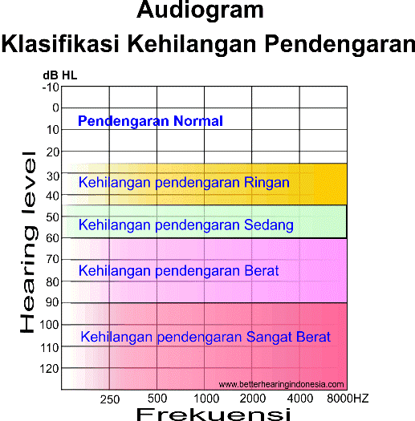
Periode Pelaksanaan Audiometri Test
Pengujian dasar (baseline audiometric test)
Pengujian tahunan (annual audiometric test
Pengujian pasca kerja (post employment audiometric test)

Slide 6
Pengujian Dasar (Baseline Audiometric Test)
Diperoleh dalam kurun 3 bulan pertama sejak pekerja bekerja di tempat bising ≥ 85 dbA selama 8 jam/hari.
OSHA = 6 bulan pertama
Agar efektif: sebelum pengujian dilakukan pekerja sebaiknya tidak berada dalam tempat bising (≥ 85 dbA), paling tidak selama 14 jam

Slide 8
Hasil Uji Pendengaran
Audiogram, dibentuk oleh 2 sumbu:
Sumbu horisontal : rentang frekuensi 125 Hz (250 Hz) – 8000 Hz, dibaca dari kiri ke kanan, semakin ke kanan semakin besar
Sumbu vertikal : rentang pembagian kuat suara (loudness), 10 dB (0 dB) – 110 dB, dengan jarak antar garis adalah kelipatan 10 dB. Dibaca dari atas ke bawah, semakin ke bawah semakin kuat.

Slide 10
Setiap penambahan tingkat kebisingan 10 dB identik dengan penambahan kuat suara sebesar 2 kali lipat.
Suara dengan 20 dB = 2 X dari suara dengan tingkat kebisingan 10 dB
Suara dengan 30 dB = 4 kali lebih kuat dari 10 dB
Kuat suara dengan tingkat kebisingan 0 dB = tidak ada sama sekali suara, melainkan kuat suara pada tingkat kebisingan 0 dB = ½ kali kuat suara pada tingkat kebisingan 10 dB

Slide 11
Pengujian Pendengaran dilakuan dengan 2 cara :
Konduksi udara (air conduction)
Dilakukan dengan mengenakan perangkat headphone pada saluran telinga luar (outer ear).
Pada f = 250 Hz – 8000 Hz (Hearing Threshold)
Konduksi tulang (bone conduction)
Dilakukan dengan meletakkan bone conduction vibrator pada tulang di belakang telinga, getaran ditangkap oleh saluran pendengaran dalam (inner ear).

Slide 12
Simbol – Simbol pada Audiogram
 | TELINGA KIRI (L) | TELINGA KANAN (R)
Konduksi Udara Prosedur Normal Dengan Prosedur masking | X □ | ○ Δ
Konduksi Tulang Prosedur Normal Dengan Prosedur masking | > ] | < [
No Respon

Slide 13
BaseLine Audiogram
Umur | Jenis Pengujian | Threshold Telinga Kanan (dB) Pada berbagai frekuensi (kHz) |  |  |  |  |  | STS Average
 |  | 0,5 | 1 | 2 | 3 | 4 | 8
23 | Awal | 5 | 5 | 10 | 15 | 15 | 15 | 13,3
Secara Umum, hasil audiometric test dalam keadaan normal pada semua rentang -10 db sampai 25 dB)
Perhitungan Standard Threshold Shift (STS) awal menunjukkan 13,3 dB ( nilai rerata dari hearing threshold pada frekuensi 2, 3 dan 4 kHz (10+15+15)/3
Selanjutnya STS ini digunakan sebagai baseline audiogram

Slide 14
Audiogram Tahun ke-1
Umur | Jenis Pengujian | Threshold Telinga Kanan (dB) Pada berbagai frekuensi (kHz) |  |  |  |  |  | STS Average
 |  | 0,5 | 1 | 2 | 3 | 4 | 8
23 | Awal | 5 | 5 | 10 | 15 | 15 | 15 | 13,3
24 | Tahunan | 5 | 5 | 5 | 10 | 15 | 20 | 10,00
Secara Umum, hasil audiometric test setelah 1 tahun dalam keadaan normal pada semua rentang -10 db sampai 25 dB)
Penurunan batas pendengaran (Threshold Shift) pada frekuensi 8 kHz sebesar 5 dB (=20-15 dB) dibanding saat umur 23 tahun (masih dalam rentang normal)
Rata-rata perubahan STS = -3,3 dB (=13,3-10,0 dB) → masih belum signifikan untuk disimpulkan adanya perbaikan pada telinga kanan dari pekerja.

Slide 15
Audiogram Tahun ke-3
Umur | Jenis Pengujian | Threshold Telinga Kanan (dB) Pada berbagai frekuensi (kHz) |  |  |  |  |  | STS Average
 |  | 0,5 | 1 | 2 | 3 | 4 | 8
23 | Awal | 5 | 5 | 10 | 15 | 15 | 15 | 13,3
25 | Tahunan | 0 | 5 | 5 | 10 | 10 | 15 | 8,3
Secara Umum, hasil audiometric test setelah 2 tahun dalam keadaan masih sehat.
Perbaikan batas pendengaran terlihat pada frekuensi 0,5, 2, 3, 4 kHz, jika dibandingkan dengan baseline.
Perubahan STS pada baseline yaitu -5 dB (=8,3-13,3 dB). Angka ini merupakan angka yang cukup signifikan bagi perubahan status baseline (revisi).

Slide 16
Perubahan BaseLine Audiogram (1)
Umur | Jenis Pengujian | Threshold Telinga Kanan (dB) Pada berbagai frekuensi (kHz) |  |  |  |  |  | STS Average
 |  | 0,5 | 1 | 2 | 3 | 4 | 8
23 | Awal | 5 | 5 | 10 | 15 | 15 | 15 | 13,3
26 | Tahunan | 0 | 0 | 5 | 5 | 15 | 20 | 8,3
Hingga tahun ke-3, telinga kanan masih normal.
Ada perbaikan pada frekuensi; 0,5, 1, 2, 3 dan 4 kHz, dibandingkan saat pertama kali pengukuran.
Ada ketidakstabilan pada frekuensi 8 kHZ, namun masih dalam rentang normal.

Slide 17
Perubahan BaseLine Audiogram (2)
Umur | Jenis Pengujian | Threshold Telinga Kanan (dB) Pada berbagai frekuensi (kHz) |  |  |  |  |  | STS Average
 |  | 0,5 | 1 | 2 | 3 | 4 | 8
23 | Awal | 5 | 5 | 10 | 15 | 15 | 15 | 13,3
26 | Tahunan | 0 | 0 | 5 | 5 | 15 | 20 | 8,3
Terlihat perubahan STS pada 2, 3, 4 kHZ tetap sebesar 5 dB.
Sesuai dengan prosedur penentuan baseline audiogram, maka perlu dilakukan resivi baseline, yaitu menjadi saat pekerja berumur 25 tahun.

Slide 18
Audiogram Tahun ke-4
Umur | Jenis Pengujian | Threshold Telinga Kanan (dB) Pada berbagai frekuensi (kHz) |  |  |  |  |  | STS Average
 |  | 0,5 | 1 | 2 | 3 | 4 | 8
25 | Awal | 5 | 5 | 5 | 10 | 10 | 15 | 8,3
27 | Tahunan | 0 | 5 | 5 | 10 | 20 | 20 | 11,7
Terlihat ada sedikit penurunan kemampuan pendengaran pada frekuensi 4 dan 8 kHZ, namun masih normal yaitu 3,4 dB
(=11,7-8,3 dB)

